Slide 1
Времена года

Slide 2
Тает снежок, ожил лужок. День прибывает. Когда это бывает?
(весна)
Март
Апрель
Май

Slide 3
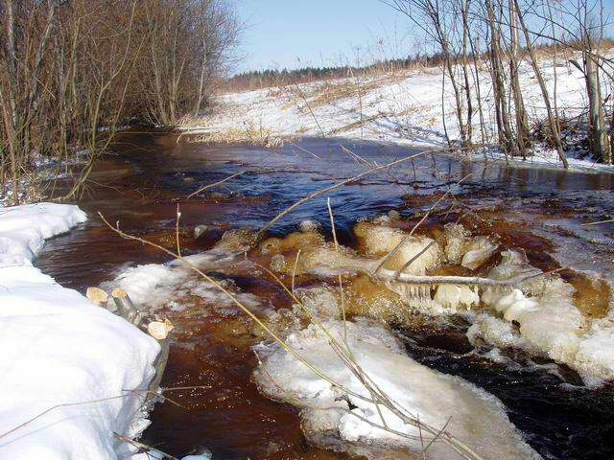

Slide 4
Солнце печёт, липа цветёт. Рожь поспевает, когда это бывает?
(лето)
Июнь
Июль
Август

Slide 5
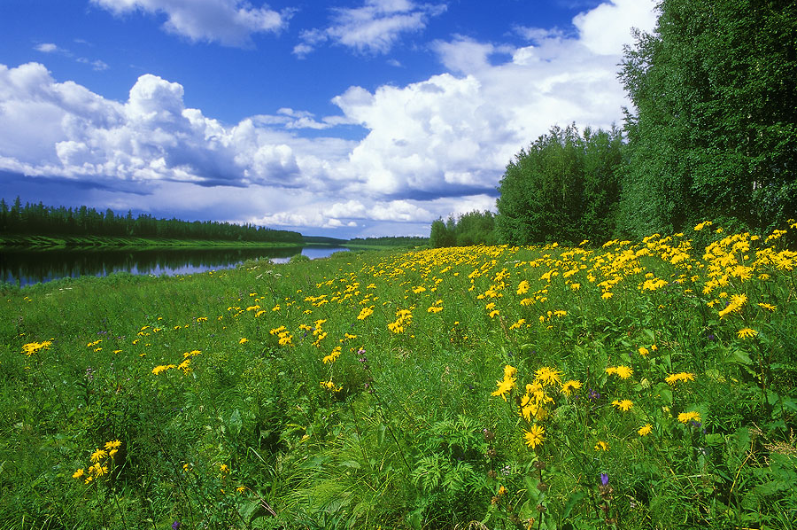

Slide 6
Утром мы во двор идём - Листья сыплются дождём, Под ногами шелестят И летят, летят, летят...
(осень)
Сентябрь
Октябрь
Ноябрь

Slide 7
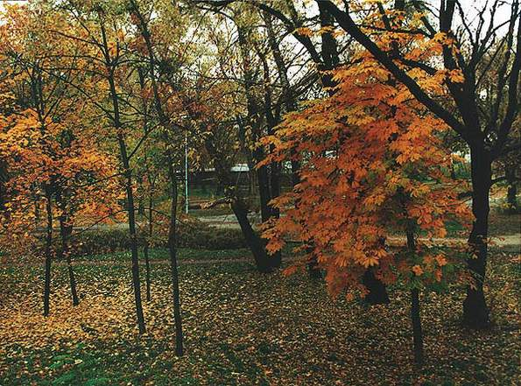

Slide 8
Тройка, тройка прилетела,
Скакуны в той тройке белы. А в санях сидит царица,
Белокоса, белолица. Как махнула рукавом - все покрылось серебром.
(зима)
Декабрь
Январь
Февраль

Slide 9
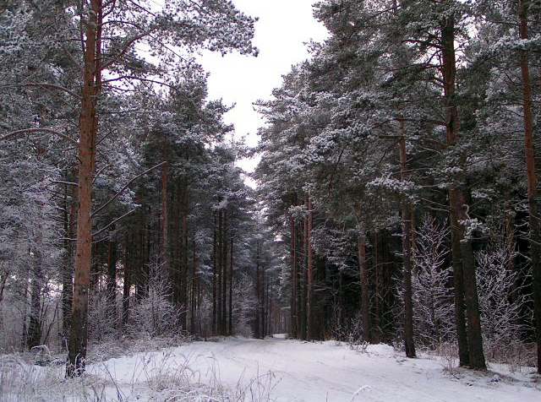

Slide 10
Почему же меняется время года?

Slide 11
